Slide 1
Desarrollo del mercado de derivados en Colombia
Juan Pablo Córdoba
20° Congreso de Tesorería Asobancaria
2 Febrero 2018

Slide 2
Tenemos un mercado que se ha venido desarrollando…
Derivados Estandarizados
Volumen Promedio Diario 2017: $543 MM
Volumen Anual: $132 Billones.
Contratos Anuales: 1,12 millones.
32 miembros.
39% del volumen hecho por terceros.
Posiciones abiertas por más de $8,8 billones.
Fuente: bvc.

Slide 3
Tenemos un mercado que se ha venido desarrollando…
Participación estandarizado (ED)
Derivados OTC
VPD 2017
NDF FX: USD1.400 Millones
Opciones FX: USD40 Millones
Swaps IR*: USD35.000 DV01
Fuente: Banco de la República y bvc. * Local- Local, Local Off Shore

Slide 4
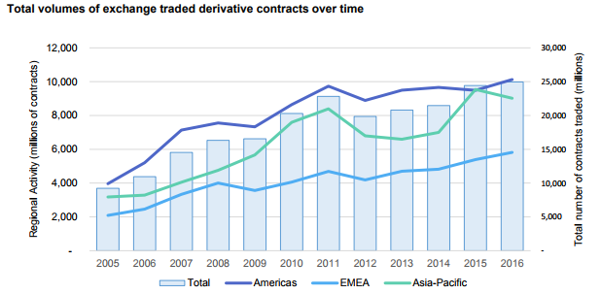
Pero el potencial es enorme, tanto en el estandarizado…
A nivel global se operan cerca de 25.000 millones de contratos.
Otras jurisdicciones han logrado un desarrollo muy significativo en periodos de tiempo similares a los de Colombia.
Fuente: WFE.

Slide 5
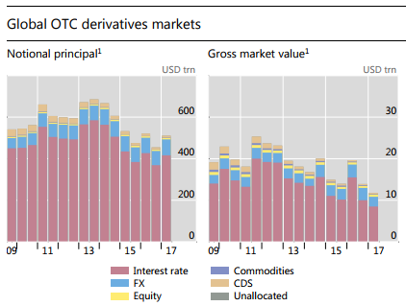
…como en el OTC.
A corte de Junio de 2017 el nocional emitido se ubicó en USD543 Billones.
Los derivados sobre tasa de interés son los de mayor participación.
Fuente: BIS.

Slide 6
Para lograrlo debemos terminar de desarrollar el ecosistema del mercado de derivados
3
TTV
2
1
Cliente Final
Intermediario
Productos
Spot
BVC
CRCC
OTC
Regulación
Supervisión
MT
Futuros
RV, TES, USD
Opciones
RV, USD, TES
Forwards Swaps Opciones
Estructurados
Autoregulación
Swaps
OIS
OTC
SCB
Bancos
Retail
CM
MLG
Corporativo
Brokers
Institucional
P.I.T.
Extranjeros
4
OTC
Custodio
P.I.T.: Proveedores de IT
CM: Creador de Mercado
ML: Miembro Liquidador General

Slide 7
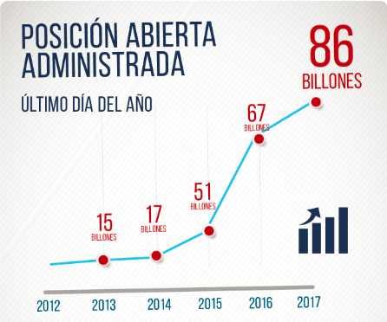
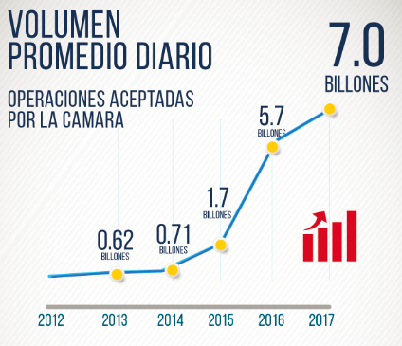
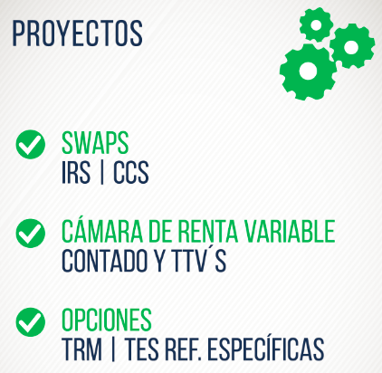
1. Desarrollo de la CRCC
Fuente: CRCC.

Slide 8
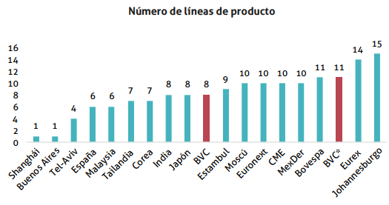
2. Derivados listados en bvc
Futuros
21 Futuros sobre Acciones
1 Futuro sobre COLCAP
9 Futuros sobre TES en toda la curva
2 Futuros sobre Tasa de Cambio
Swaps
6 Plazos Futuros OIS IBR
Opciones
3 Opciones sobre Acciones
1 Opción sobre Tasa de Cambio
bvc tiene el mismo número de líneas de producto que las bolsas más importantes a nivel global.
Fuente: WFE.

Slide 9
3. Es prioritario seguir desarrollando el mercado de préstamo de valores
Volumen Negociado TTV (COP$ Millones)
Fuente: bvc.

Slide 10
4. Swaps de Tasa en OTC
El mercado de Swaps de Tasa ha tenido un crecimiento exponencial (TACC del 65% desde 2014).
Los participantes locales solo son contraparte en el 17% del total de volumen transado (sólo 3% es entre dos contrapartes locales), la mayor parte de la liquidez se ejecuta entre dos contrapartes offshore.
Sólo 4 de todos los bancos colombianos son activos en este mercado, mientras que en el mercado offshore hay más de 20 agentes activos.
Es importante estimular la demanda del sector real y corporativo por productos indexados a IBR.
Los agentes tienen limitaciones tecnológicas en el procesamiento de operaciones que entorpecen el dinamismo del mercado.
A pesar de ser un producto que lleva más de 4 años de evolución, aún hay falta de conocimiento de los agentes de mercado.
Fuente: Set-ICAP.

Slide 11
Mensajes finales
El desarrollo del ecosistema es una tarea mancomunada en donde todos tenemos un papel que desarrollar.
Tenemos un portafolio de productos amplio que puede cubrir las necesidades de los agentes.
Tenemos una CRCC, pieza fundamental en el desarrollo de los derivados estandarizados y OTC.
Nos faltan más creadores de mercado y ser más agresivos en la distribución de los productos.
Necesitamos que los jugadores institucionales incluyan los derivados como herramientas de gestión en sus portafolios.
Hemos detectado que hay interés por parte de los extranjeros en venir a desarrollar los mercados de derivados listados pero es importante lograr una masa crítica en este sentido.
Es importante seguir contando con el interés del Regulador en que el ecosistema como un todo funcione adecuadamente.
bvc y los proveedores de tecnología debemos seguir la senda de inversiones para lograr que por medio de la tecnología los procesos se simplifiquen, se estandaricen y logremos así profundidad en los mercados y dar acceso a los clientes .

Slide 12
Gracias

